Slide 1


Slide 2
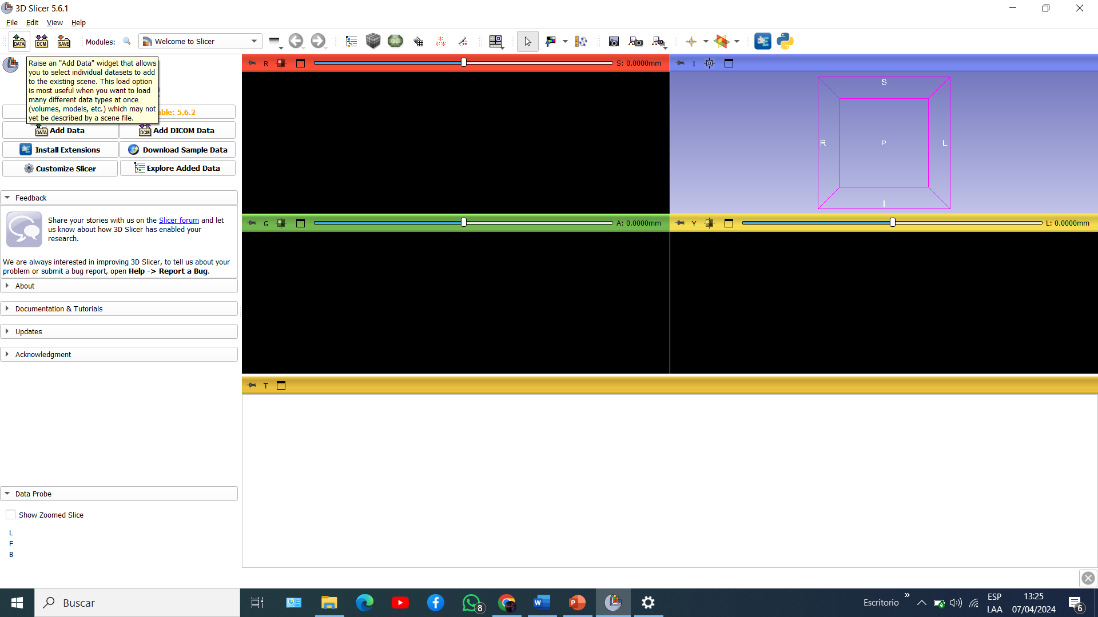
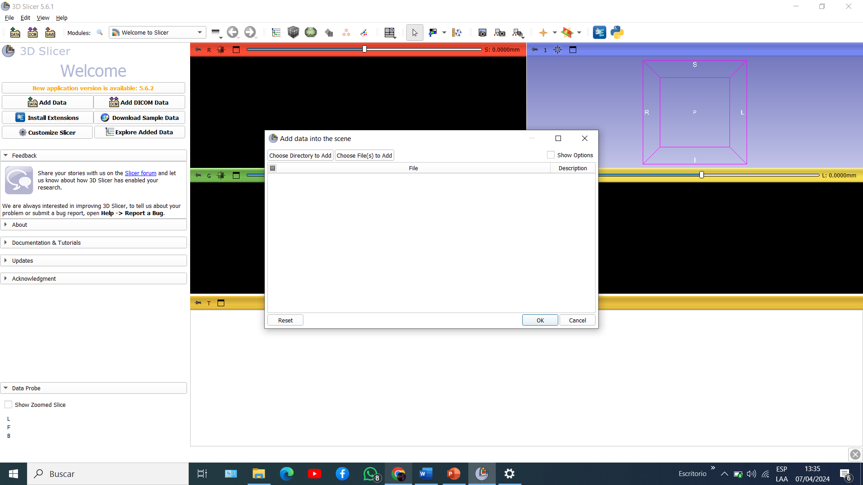


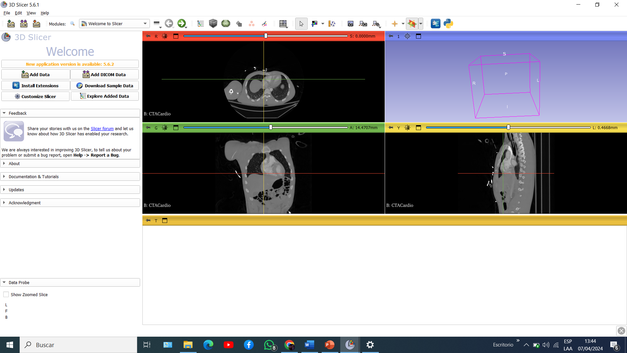
Carga de datos en el software
Selecciona la imagen con la que trabajar y clic en ok
Clic para poder cargar el archivo al slicer
Selecciona el tipo de archivo
Imagen carga en el slicer

Slide 3
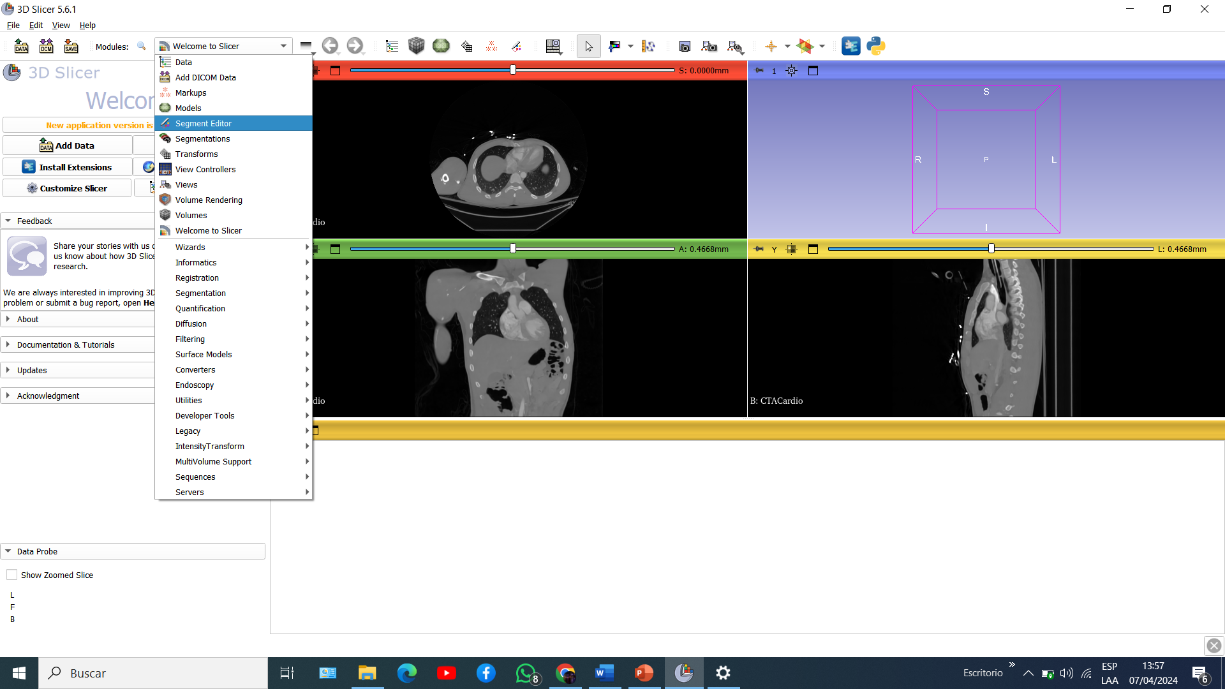
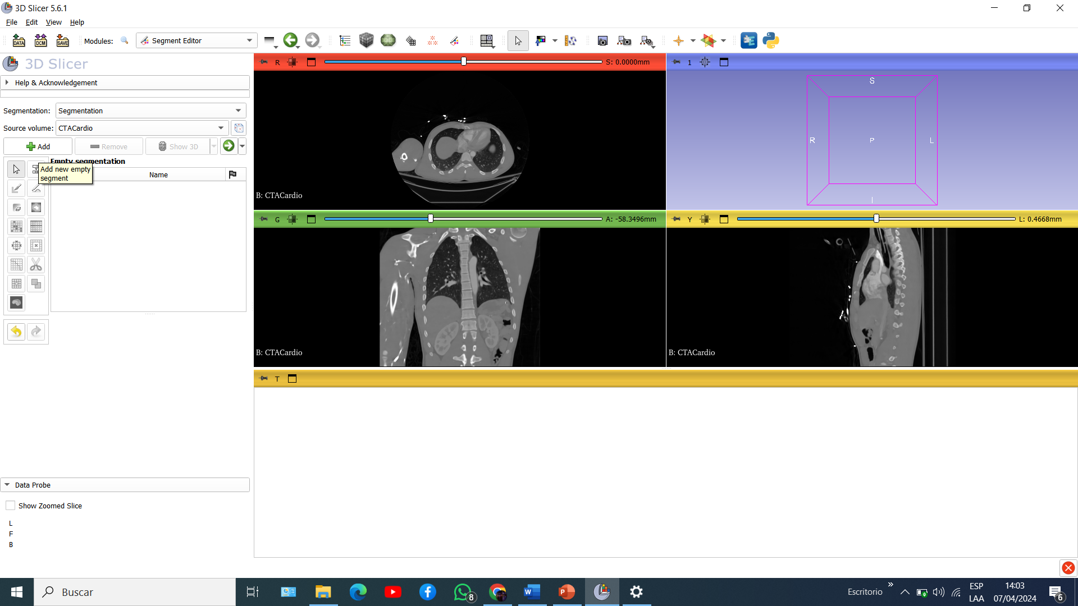
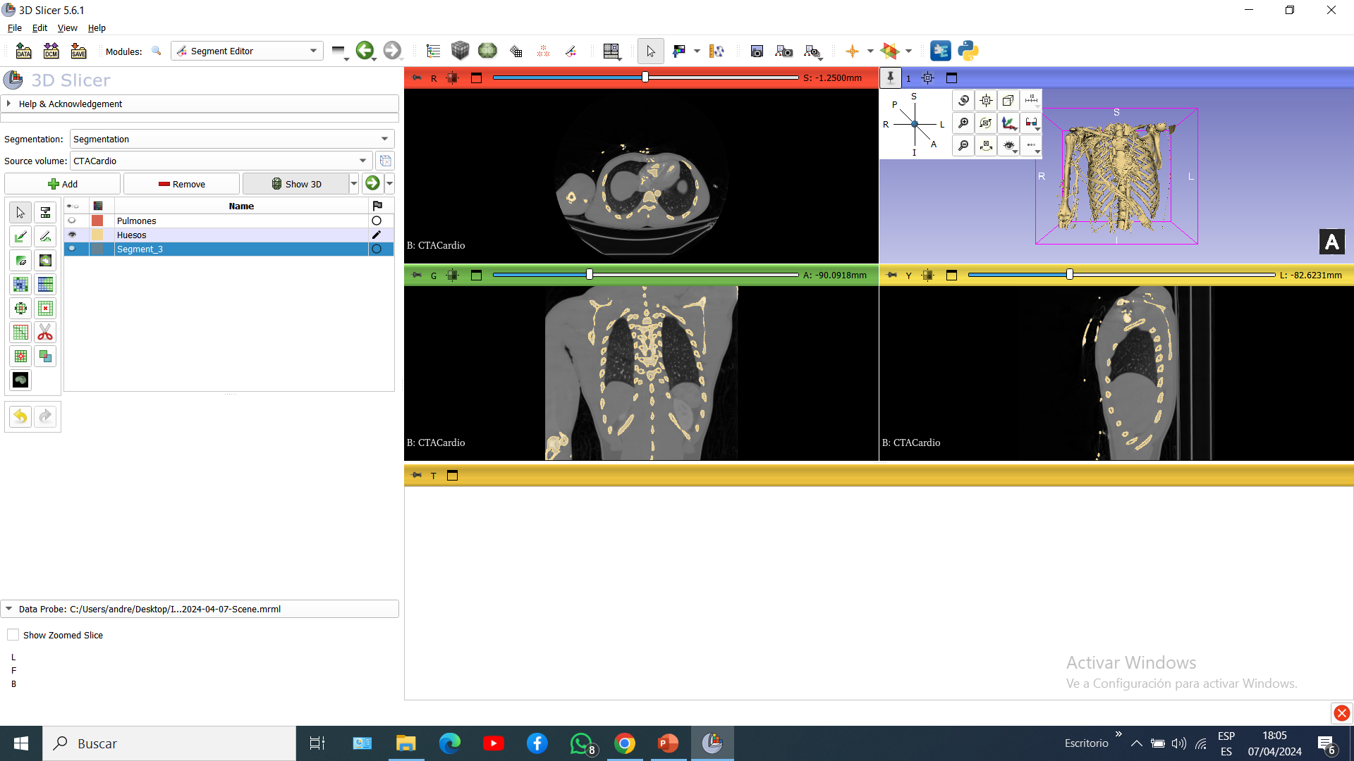
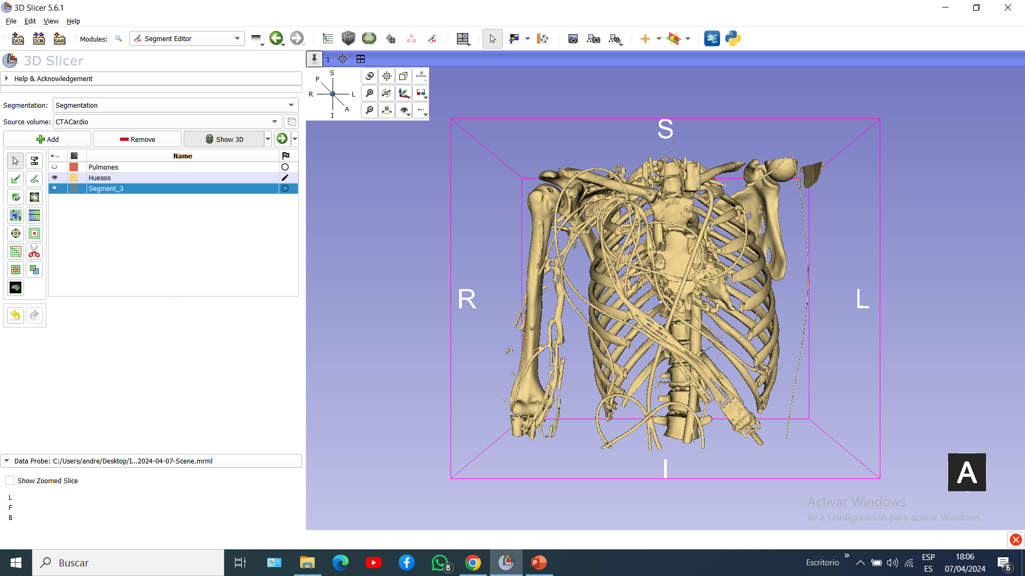
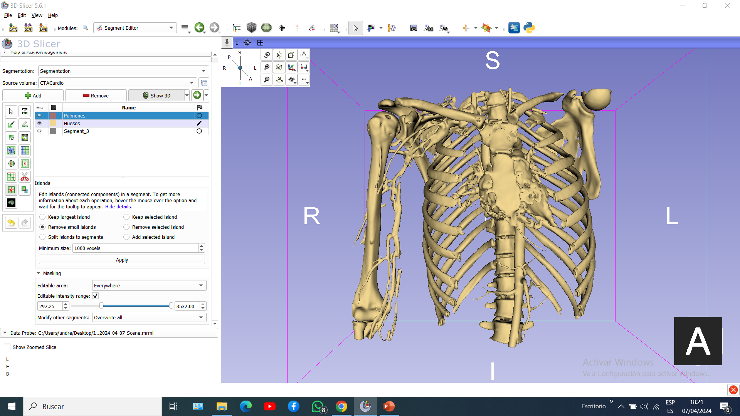
Segmentación en Slicer
Clic en welcome to Slicer y seleccionar la opción de segmente editor
Se procede a añadir una nueva segmentación
Ahora usamos el método threshold
Como se observa en la imagen 3D0,aun se preservan estructuras que no pertenecen al hueso se procede a utilizar el método Scissors.
método threshold
Despues del Scissors
El método del Threshold se utiliza en este informe para determinar un rango en el cual la intensidad de los diferentes píxeles de las imágenes se mantenga dentro de un intervalo específico. Esto nos permite diferenciar ciertos tipos de estructuras de otras.
La función de Scissors se utiliza para recortar segmentos en la región especificada, por lo tanto, eliminaremos algunas estructuras que no forman parte del hueso a simple vista.

Slide 4
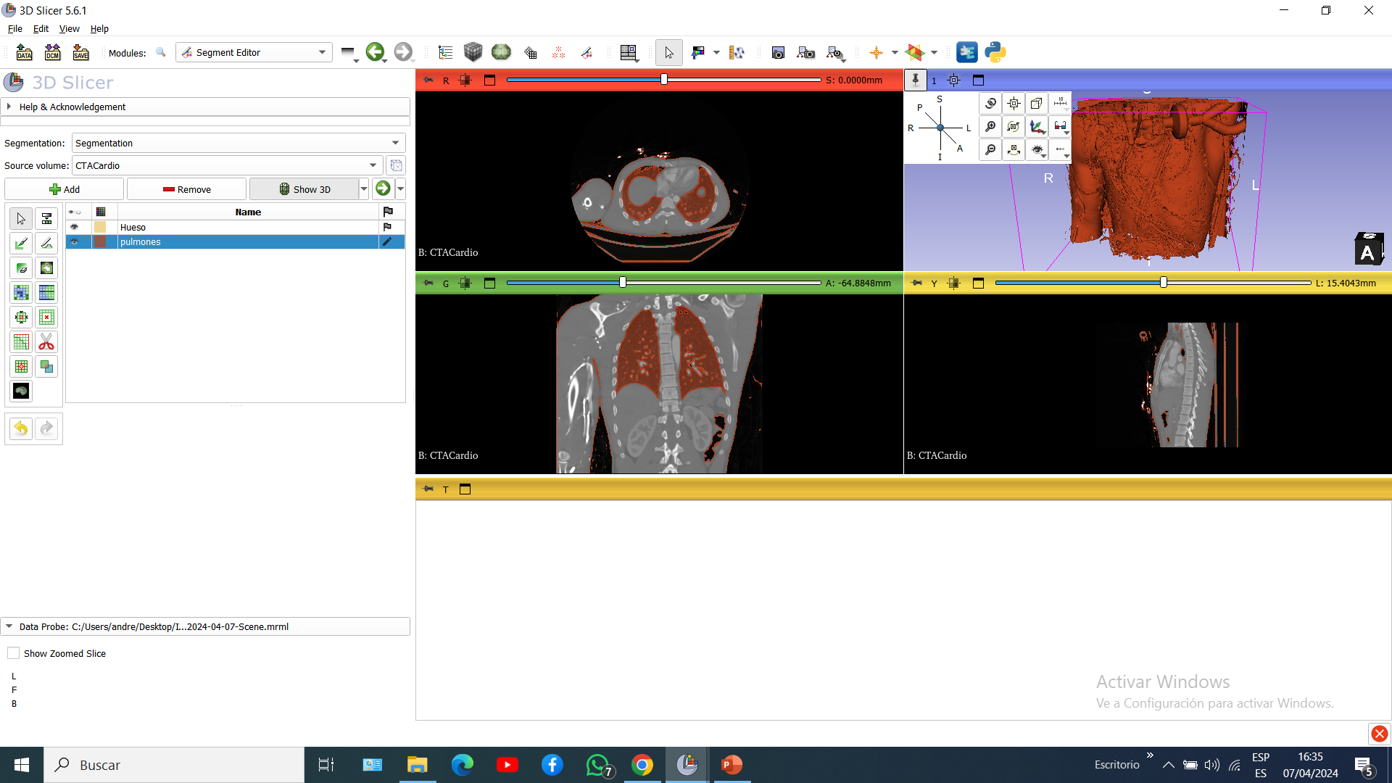
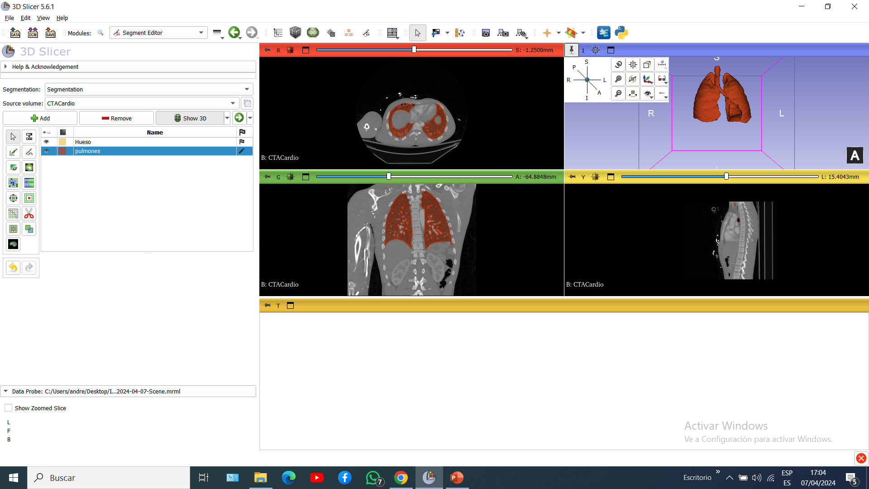
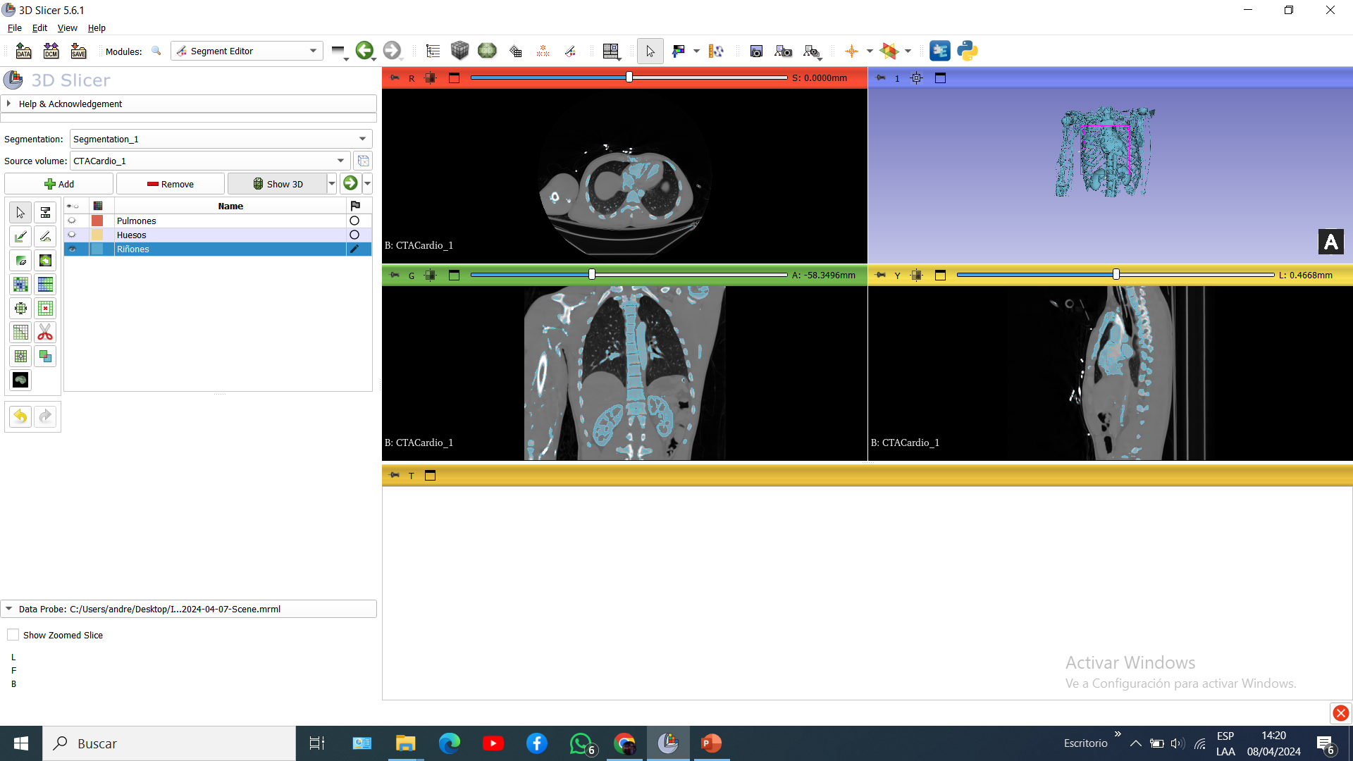
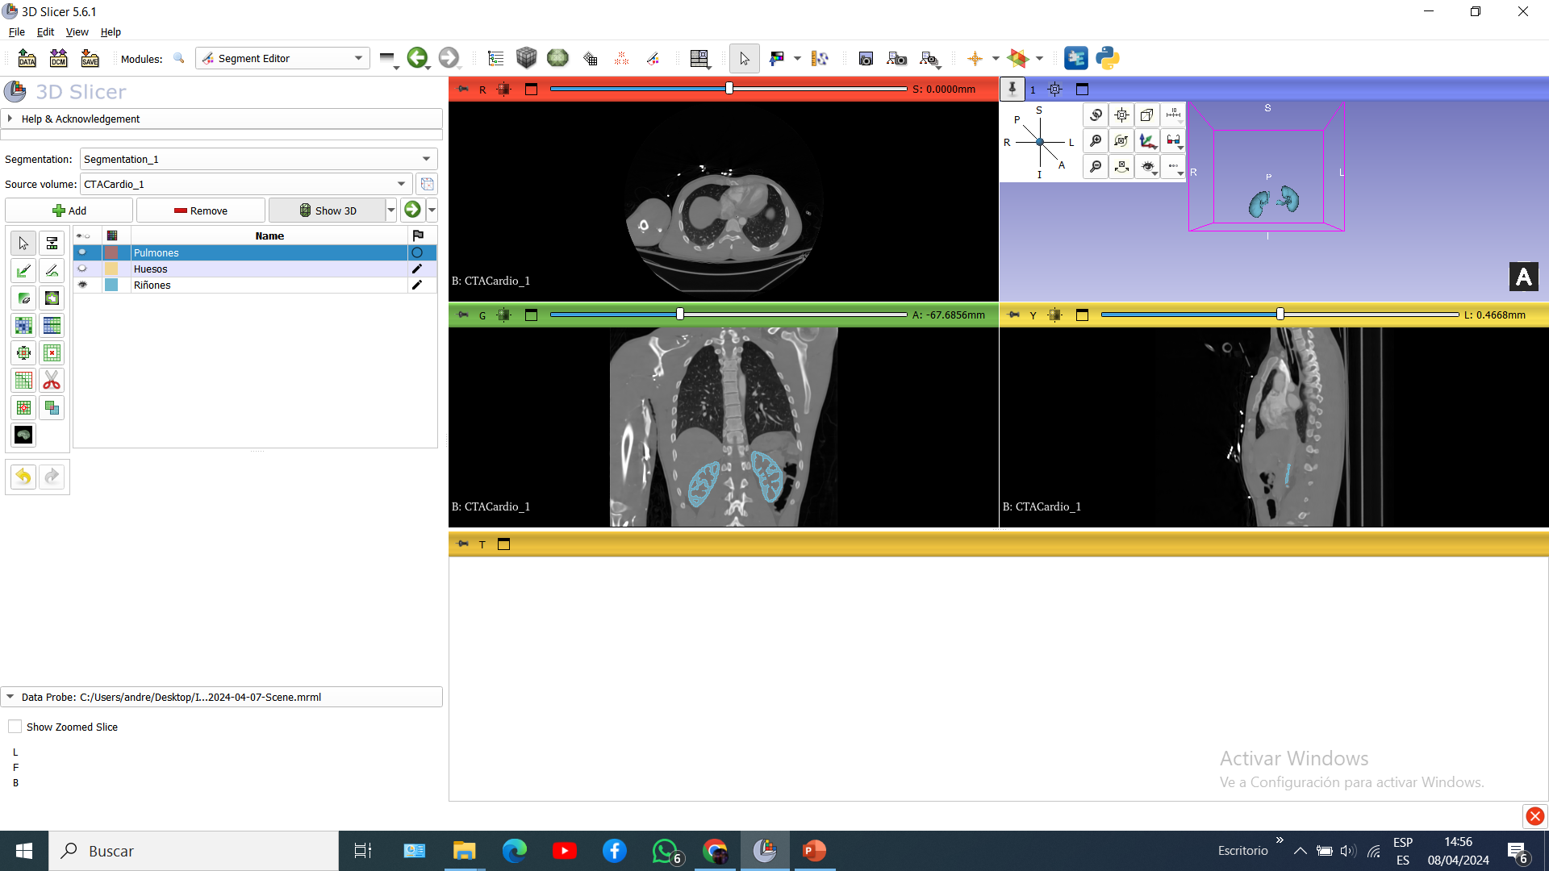
Para los pulmones , utilizamos nuevamente el método de Threshold dando el siguiente imagen
Como el método de Threshold por sí solo no fue suficiente para distinguir los pulmones, implementaremos la función de islands, considerando que con el método anterior los pulmones se encuentran conectados. Esto arrojó el siguiente resultado.
En la imagen en 3D se puede observar claramente que solo con este método no se pueden distinguir los pulmones de otros órganos o elementos que componen la imagen. Por lo tanto, se debe implementar otro proceso o combinarlo con otro .
Para los riñones, implementaremos todas las técnicas anteriormente mencionadas. Utilizaremos el umbral (Threshold) para obtener el órgano con la mejor resolución. Luego, emplearemos tanto la herramienta Tijeras (Scissors) para eliminar las componentes que no necesitamos como la herramienta Isla (Island) para eliminar las islas pequeñas o mantener ciertas componentes.
La función Islands es una herramienta utilizada para distinguir elementos que están conectados entre sí en una imagen. En nuestro caso, se utilizó para diferenciar los pulmones del resto de elementos que componen la imagen, identificando regiones conectadas de píxeles no vacíos que forman parte de los pulmones y separándolos del resto de la imagen.

Slide 5
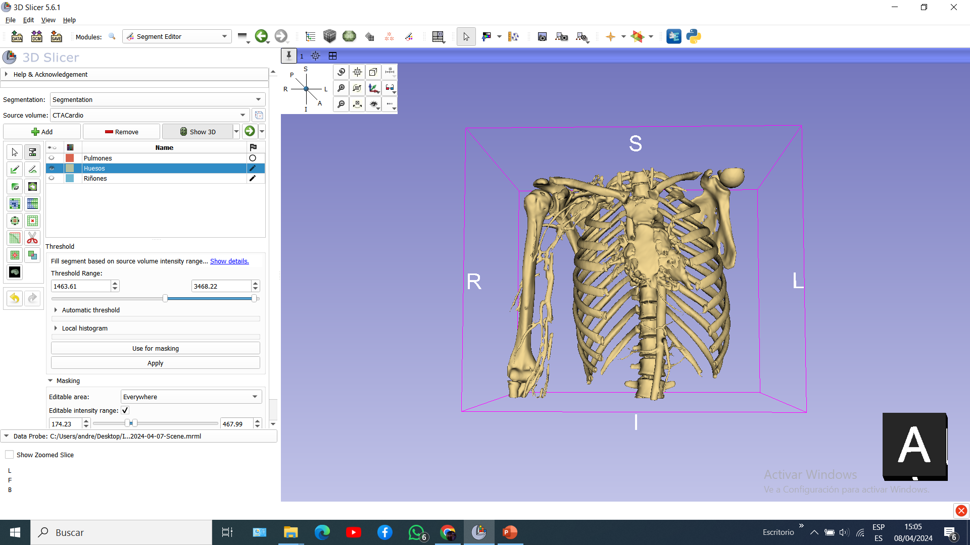
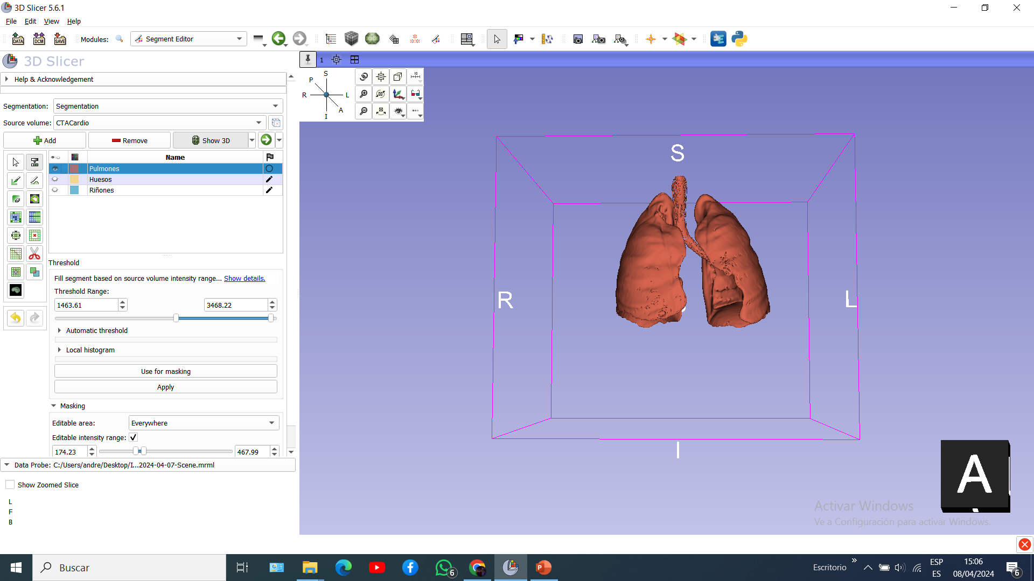
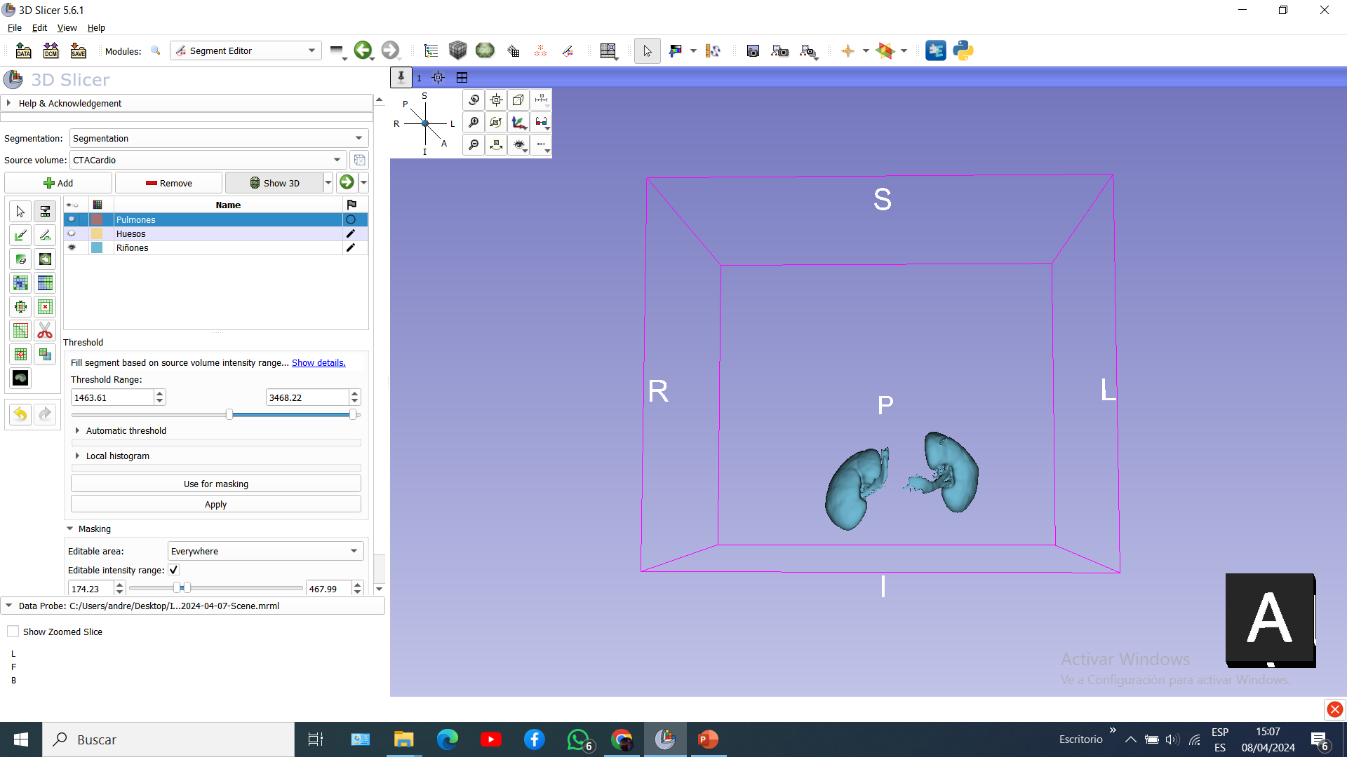
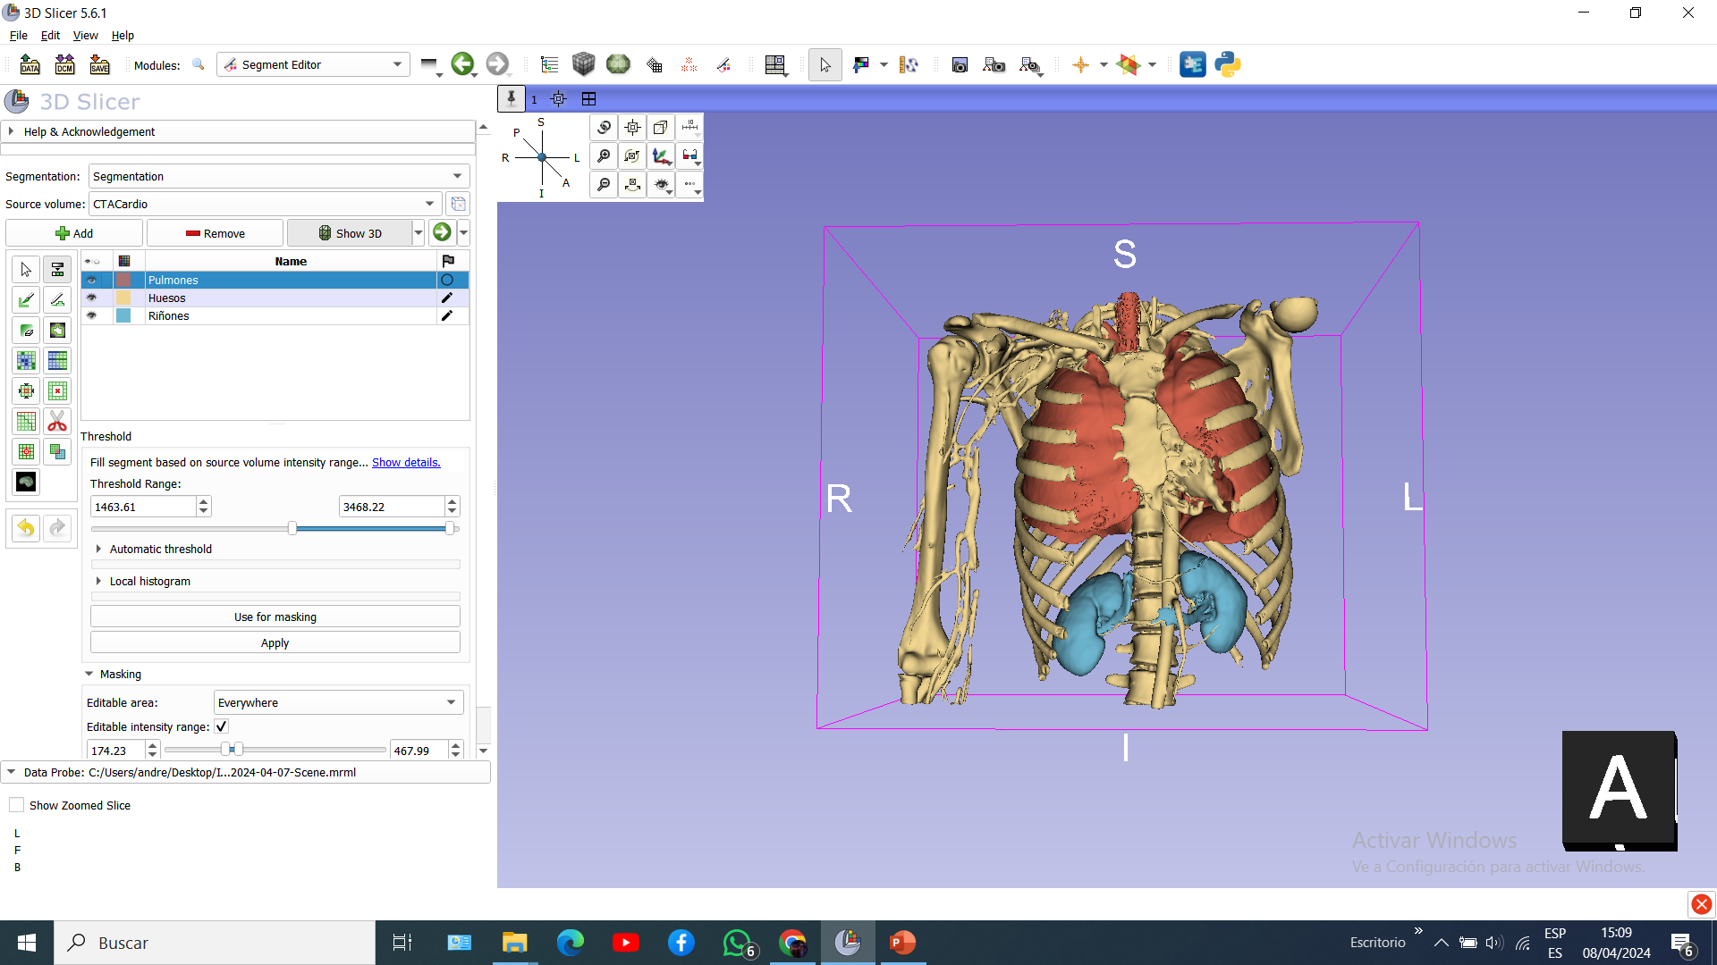
RESULTADOS
HUESOS
PULMONES
RIÑONES
SEGCIONES DE LA IMAGEN

